Slide 1
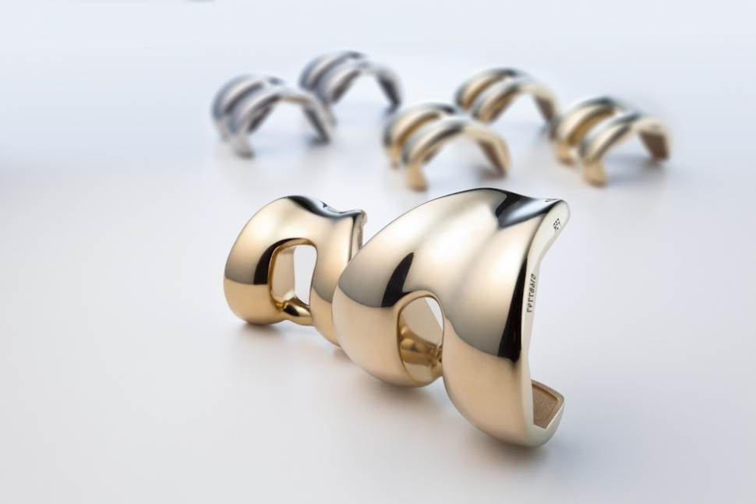
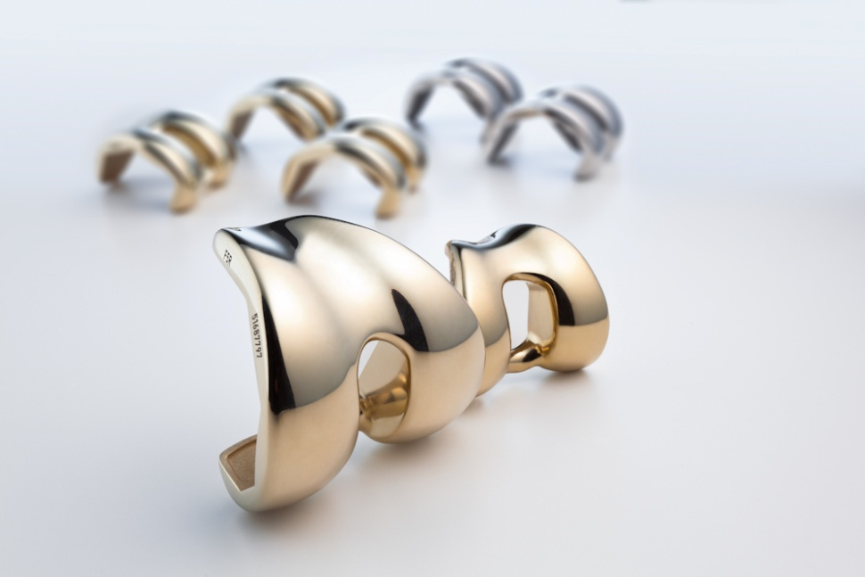
Aesculap®
VEGA System®
Natürlich in Bewegung

Slide 2
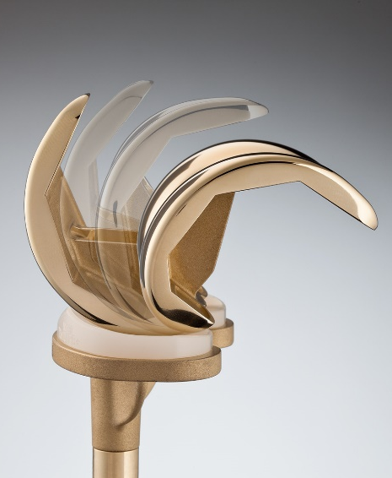
VEGA System® – Primär PS Vorteile
+
AS Advanced Surface Technologie
+
Natürliche Kinematik⁽¹⁾
+
Reduzierter Patella-Anpressdruck⁽²⁾
+
PS+ Gleitfläche für Varus / Valgus Stabilität
+
Kleine PS Box
+
Feine Größenabstimmung
+
Navigierbar mit OrthoPilot^{® Elite}
1) Mihalko et al. 2013; 2) Konno et al. 2014

Slide 3
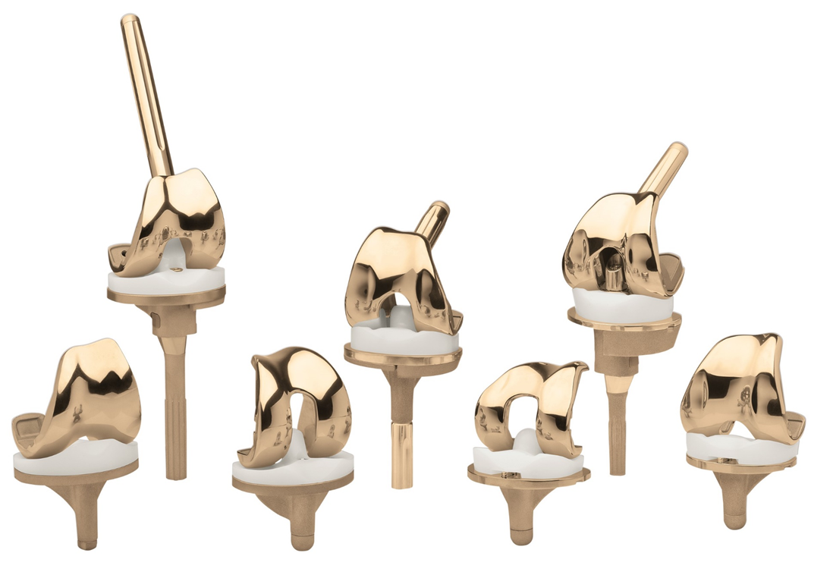
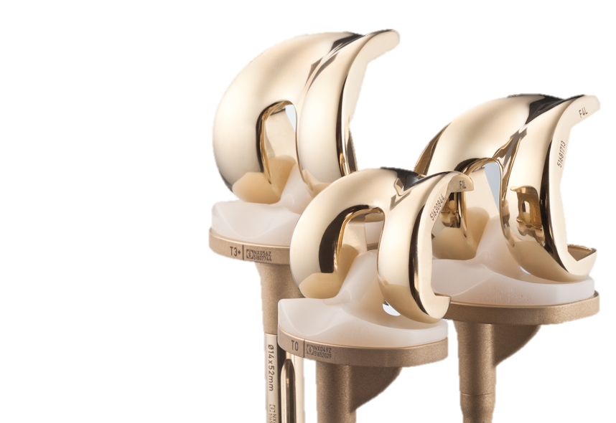
AS Advanced Surface
7 Schichten schützen Sie
  7-fach Multilayer Beschichtung für Primär und Revision
  Keramische Zirkoniumnitrid Oberfläche reduziert den PE Abrieb um bis zu 88%^{(3,4,5)}
  Reduktion der Metallionenfreisetzung bis an die Messbarkeitsgrenze⁽⁴⁾
  Reduzierte Biofilmbildung ⁽⁶⁾
  Sicherheit durch sehr gute Überlebensraten^{(7,8,9)}
3) Grupp et al. 2014; 4) Reich et al. 2010; 5) Grupp et al. 2013; 6) Pilz et al. 2019; 7) Beyer et al. 2015; 8) NJR Register 2020; 9) Grimberg et al. 2020

Slide 4
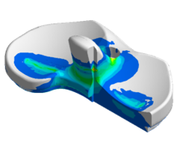
Natürliche Kinematik
Asymetrisches Cam-Design
  Asymetrisches Cam-Design für tibiale Rotationsbewegung in Beugung⁽¹⁾
  Natürliches Rollback⁽¹⁾
  „Dritte Kondyle“ optimiert Druckverteilung auf PE Zapfen
1) Mihalko et al. 2013

Slide 5
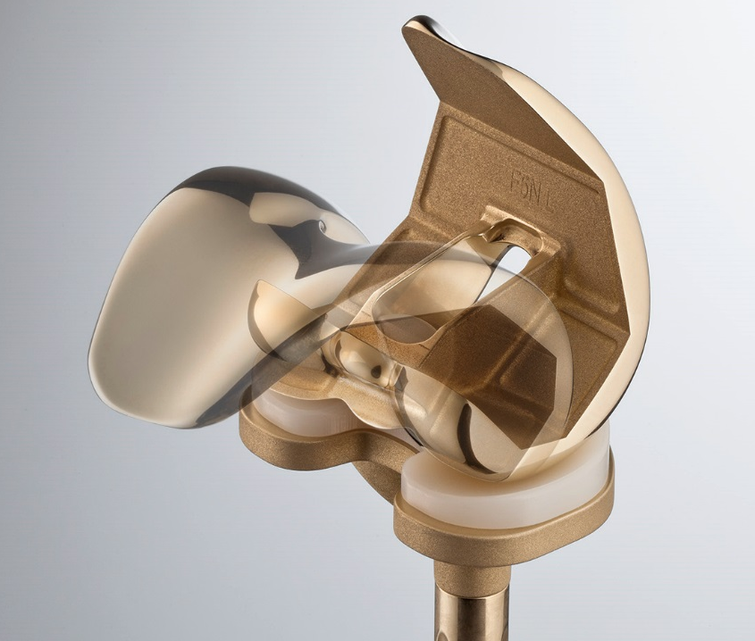
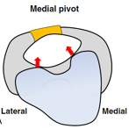
Natürliche Kinematik
Reduzierter Patella Anpressdruck
Natürliches Rollback
Natürliche Bewegung der Patella
Reduzierter Patella-Anpressdruck verringert vorderen Knieschmerz⁽²⁾
2) Konno et al. 2014

Slide 6
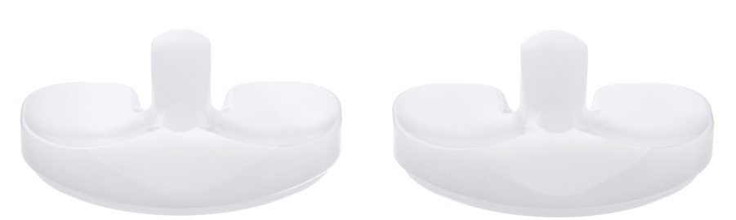
2 PS Gleitflächen Varianten
  PS+ für Varus / Valgus Stabilität
  Keine Rotationsbegrenzung
+1,75mm
  PS
  PS+

Slide 7
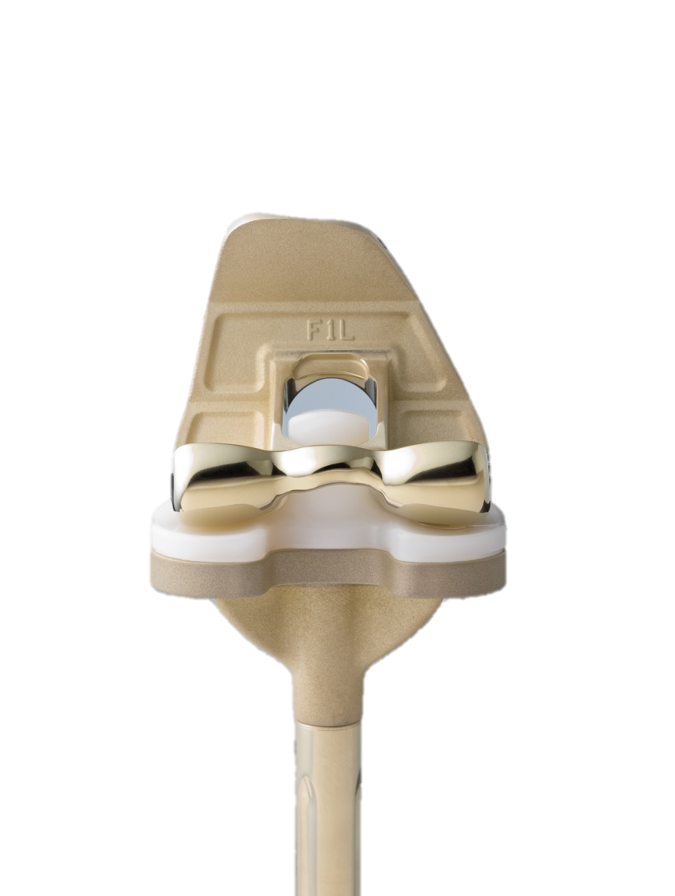
Modernes Implantatdesign
  Schlankes anteriores Schild
  Schmale, kurze posteriore Kondylen
  Knochenschonend durch kleine PS-Box
  Narrow Komponenten bieten schmaleres Femur bei gleicher Schnittgeometrie
  13 Femur- und 11 Tibiagrößen

Slide 8
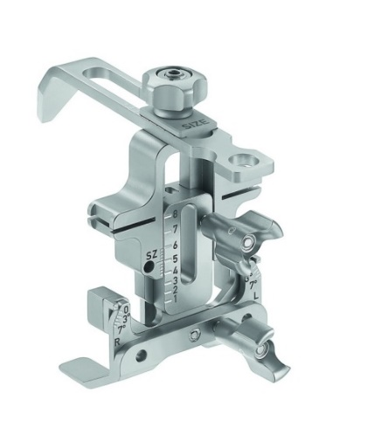
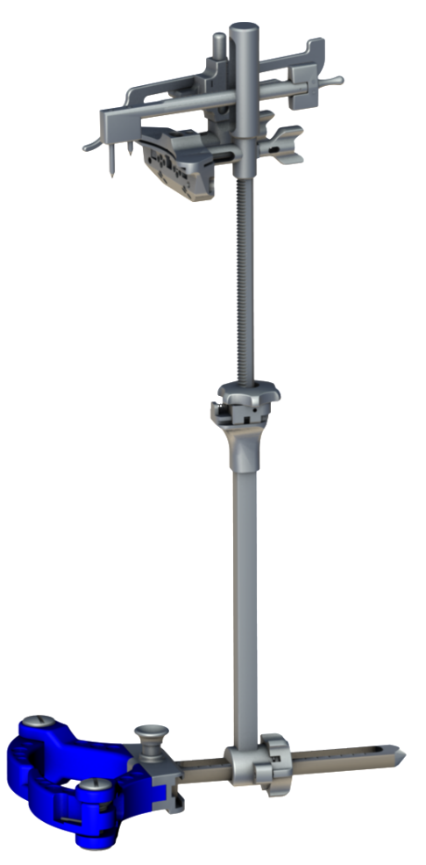
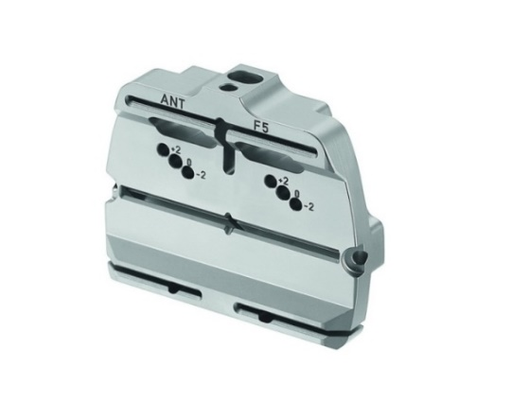
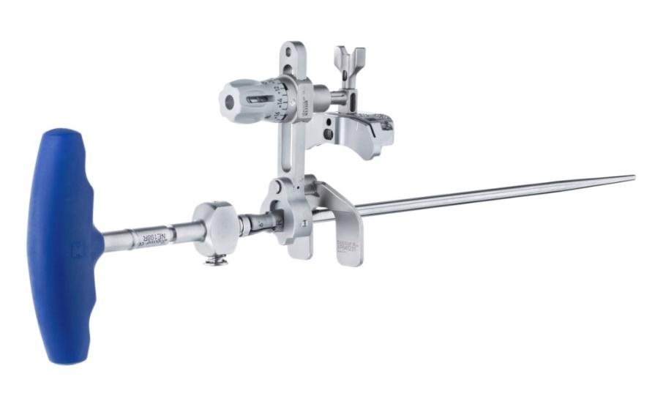
IQ Instrumenten-Plattform
IQ = Intuitive und Quick
Reduzierte Instrumentenanzahl
Intuitives Handling
Farbmarkierungen zur schnellen Zuordnung

Slide 9
Vega System®
Natürlich in Bewegung
+
ASYMETRISCHER POST-CAM MECHANISMUS
+
NATÜRLICHE KINEMATIK
+
REDUZIERTER PATELLA ANPRESSDRUCK
+
FEINE GRÖßENABSTIMMUNG

Slide 10
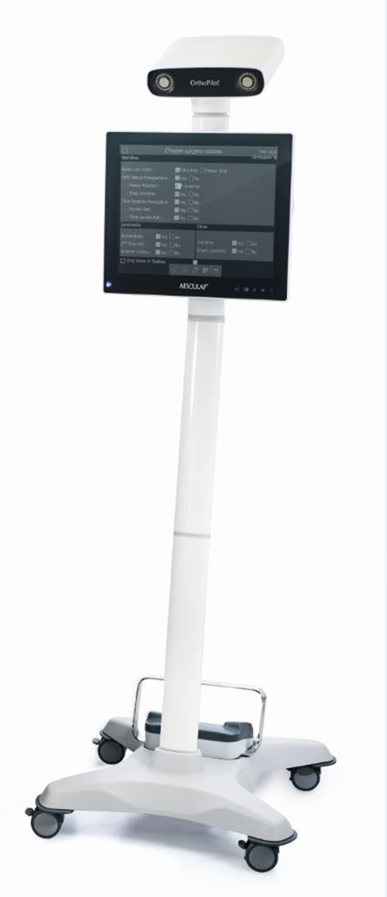
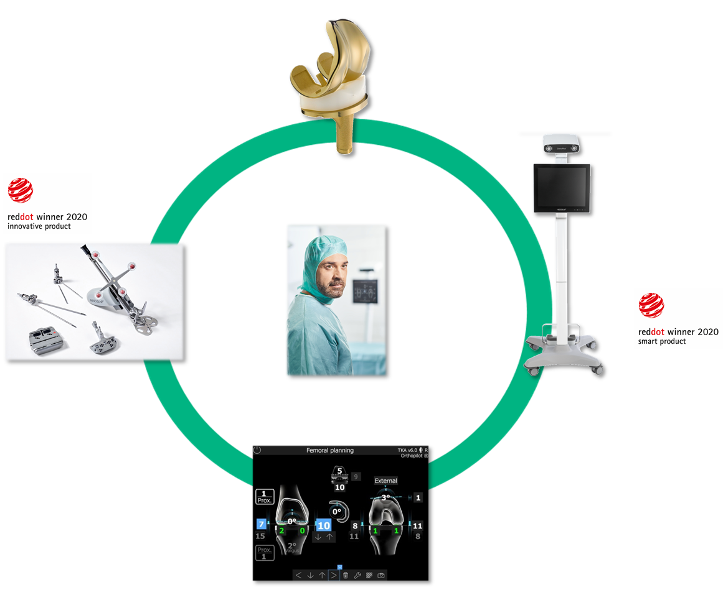

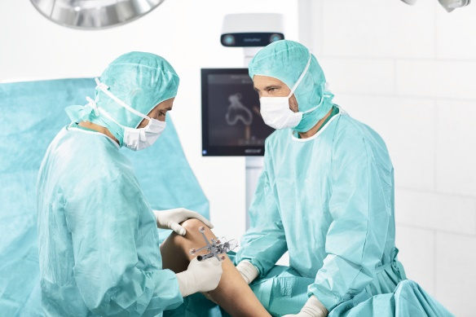
Navigierbar mit OrthoPilot^{® Elite}
Neues OP-Erlebnis.
Ihr Partner im OP
Mehr Raum für Chirurgie
Exzellente Ergebnisse
Intuitive Interaktion
Smarte Instrumente
Einfacher Software Workflow
Minimaler Platzbedarf
Individuelle Alignment Strategie
Reduktion der OP Dauer möglich⁽¹⁰⁾
Präzise Ausrichtung⁽¹¹⁾
Sehr gute klinische Funktion⁽¹²⁾
Geringes Revisionsrisiko⁽¹¹⁾
10) Walde et al. 2005; 11) Saragaglia et al.; 12) Yaffee et al.
Notes:
Company values
[Photos: Research at TETEC (Tuttlingen, Germany), production in facility „Medical“ (Melsungen), soccer activity with children from socially deprived families (Budapest, Hungary)]
Our values of innovation, efficiency, and sustainability guide us in the realization of our philosophy.
They are not only applied to internal processes at B. Braun, but are recognized in developing common solutions with customers and partners.

Slide 11
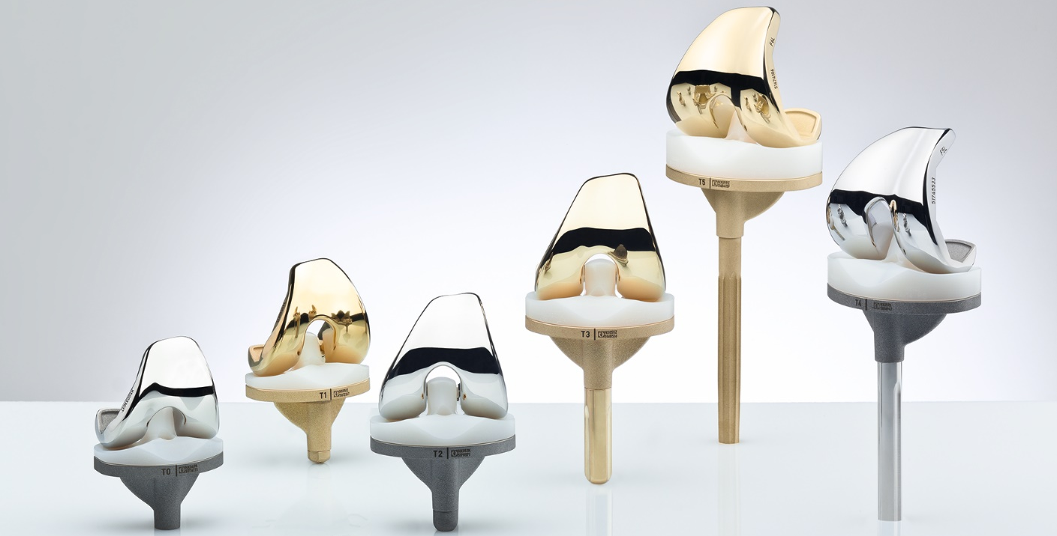

Vielen Dank !

Slide 12
Wichtiger Hinweis
Die in dieser Produktunterlage enthaltenen Angaben wurden sorgfältig geprüft.
Dennoch kann die B. Braun Deutschland GmbH & Co. KG keine Gewährleistung oder Garantie im Hinblick auf die Richtigkeit und Vollständigkeit der zur Verfügung gestellten oder in Bezug genommenen Informationen geben.
Vor der Verwendung des Medizinproduktes / Arzneimittels sind in jedem Fall die Angaben in der jeweils gültigen Gebrauchsinformation oder Fachinformation zu beachten.

Slide 13

Ansprechpartner*in
Malte Wangerin
Marketing Manager Endoprothetik
Telefon: +49 171 2606564
E-Mail: malte.wangerin@bbraun.com

Slide 14




Datenschutz ist uns wichtig!
Vertrauen
Wir setzen auf eine vertrauensvolle Kooperation mit Ihnen und achten besonders auf einen verantwortungs-bewussten Umgang mit Ihren personenbezogenen Daten.
Zweck der Verarbeitung
Ihre Daten werden ausschließlich zur Dokumentation des Schulungsnachweises und der Zertifikatserstellung genutzt.
Eine Weitergabe Ihrer Daten
an Dritte erfolgt nicht.
Ihre Rechte
Sie können die Einwilligung zur Speicherung Ihrer Daten zu Werbe-zwecken jederzeit widerrufen und
haben als Betroffener ein Recht
auf Auskunft, welche Daten wir von
Ihnen erhoben haben.
Ihr Ansprechpartner
Wenden Sie sich bitte unter der Angabe Ihrer Adresse per E-Mail an datenschutz-mv@bbraun.com. Weitere Informationen zum Datenschutz finden Sie auf unserer Webseite www.bbraun.de/dsgvo.

Slide 15
Literaturverzeichnis
Mihalko WM. Knee Computer Simulation Analysis of the VEGA Total Knee to DePuy PFC Sigma and Zimmer LPS. Tennesse, 2013.
Takuya Konno, Tomohiro Onodera, Yusuke Nishio, Yasuhiko Kasahara, Norimasa Iwasaki, Tokifumi Majima. Correlation Between Knee Kinematics and Patellofemoral Contact Pressure in Total Knee Arthroplasty; The Journal of Arthroplasty 29 (2014) 2305-2308
Grupp TM, Schroeder C, Kyun Kim T, Miehlke RK, Fritz B, Jansson V, Utzschneider S. Biotribology of a mobile bearing posterior stabilised knee design--effect of motion restraint on wear, tibio-femoral kinematics and particles. J Biomech. 2014 Jul 18;47(10):2415-23
Reich J, Hovy L, Lindenmaier HL, Zeller R, Schwiesau J, Thomas P, Grupp TM. Preclinical evaluation of coated knee implants for allergic patients. Orthopäde. 2010 May; 39 (5): 495-502
Grupp TM, Saleh KJ, Mihalko WM, Hintner M, Fritz B, Schilling C, Schwiesau J, Kaddick C. Effect of anterior-posterior and internal-external motion restraint during knee wear simulation on a posterior stabilised knee design. J Biomech. 2013 Feb 1;46(3):491-7.
Pilz M, Staats K, Tobudic S, Assadian O, Presterl E, Windhager R, Holinka J. Zirconium Nitride Coating Reduced Staphylococcus epidermidis Biofilm Formation on Orthopaedic Implant Surfaces: An In Vitro Study. Clin Orthop Relat Res. 2019 Feb;477(2):461-466
Beyer F, Lützner C, Kirschner S, Lützner J. Midterm Results After Coated and Uncoated TKA: A Randomized Controlled Study. Orthopedics. 2016 May; 39 (3 Suppl): S13-7.
National Joint Registry. 17 Annual Report 2020, www.reports.njrcentre.org.uk
Grimberg A, Grupp T, Elliott J, Melsheimer O, Jansson V, Steinbrück A. Ceramic Coating in Cemented Primary Total Knee Arthroplasty is Not Associated With Decreased Risk of Revision due to Early Prosthetic Joint Infection. The Journal of Arthroplasty 2020; 36: 991-7
Walde TA, Burgdorf D, Walde HJ. Process optimization in navigated total knee arthroplasty. Orthopedics 2005; 28 (10, Suppl): 1255-8.
Saragaglia D, Sigwalt L, Gaillot J, Morin V, Rubens-Duval B, Pailhé R. Results with eight and a half years average follow-up on two hundred and eight e-Motion FP® knee prostheses, fitted using computer navigation for knee osteoarthritis in patients with over ten degrees genu varum. Int Orthop. 2018 Apr;42(4):799-804. doi: 10.1007/s00264-017-3618-8. Epub 2017 Aug 22. PMID: 28831536.
Yaffe M, Chan P, Goyal N, Luo M, Cayo M, Stulberg SD. Computer-assisted versus manual TKA: no difference in clinical or functional outcomes at 5-year follow-up. Orthopedics. 2013 May;36(5):e627-32. doi: 10.3928/01477447-20130426-26. PMID: 23672916.
Notes:
Weitere Gründe für Polyethylenabrieb: Bestrahlung, freie Radikale

Slide 16
Impressum
Anschrift
B. Braun Deutschland GmbH & Co. KG
Carl-Braun-Straße 1
D-34212 Melsungen
Disclaimer
Alle Urheberrechte an den Daten und Dokumentationen bleiben ausdrücklich der
B. Braun Melsungen AG vorbehalten. Die Inhalte stehen den Nutzern nur zur Einsicht zur Verfügung.
Die – auch auszugsweise – Vervielfältigung von Dokumentationen ist untersagt und bedarf der ausdrücklichen Vereinbarung.
Stand
09-2023 / Dokumenten-Nr.: MCO-WM-004292, Version 1.0
Zur Abgabe an Kunden

